Slide 1
Animales en extinción
Tomemos conciencia!! Cuidemos los animales que están en peligro de extinción.

Slide 2
¿CÓMO EVITAR LOS ANIMALES EN PELIGRO?
Lo que podríamos hacer para evitar los animales en peligro de extinción seria:
_usar trajes sintéticos en vez de usar de piel verdadera.
_dejar los animales en su habitad y que no estén en el lugar incorrecto.
_no matar animales que son importantes y que en su especie quedan pocos.
_no matar animales por caprichos. Ejemplo: para dejarlos de adorno.

Slide 3
Armadillo gigante o tatu carreta (Priodontes maximus)
El tatú carreta o armadillo gigante (Priodontes maximus) está en situación vulnerable ya que, aunque tiene una población aparentemente generalizada, se le estima una disminución de su población debido a la périda de hábitat y a la caza como viene siendo habitual.
CARACTERISTICAS
En 24 años ( tres generaciones para estos armadillos) ha desaparecido el 30 % de la población. Esta situación no se conoce de manera reciente, ya que desde 1982 se le considera vulnerable, situación que parece no mejorar a pesar de su conocimiento. Tiene numerosísimos nombres como son Tatú Carreta (Argentina, Paraguay); Pejichi (Bolivia); Tatú Canastra, Tatú-açu (Brasil); Yungunturu, Carachupa Mamán (Perú); Tatú Gigante (Ecuador); Reuzengordeldier, Granmankapasi (Surinam); Tatú-guazú (Guatemala).
Si se llama armadillo gigante es por que es la especie de armadillo más grande que existe actualmente. Mide entre 75 y 100 cm, pudiendo medir la cola hasta 50 cm. Pesan hasta 60 kg en cautividad, y en su medio natural se tienen datos de entre 18,7 y 32,3 kg.
La coloración es marrón oscuro excepto en la cabeza, la cola y las zonas marginales del caparazón que posee una coloración blanquecina. El cuerpo desnudo es rosado. El caparazón del tatú carreta presenta hasta 12 bandas móviles bien definidas. AMENAZAS
AMENAZAS
De por sí es una especie de frágil biología ya que es muy escaso, tiene baja capacidad reproductiva y hábitos alimenticios muy especializados al consumir preferiblemente hormigas y termitas coloniales.
Sus amenazas son además de la pérdida de hábitat, la caza para obtener su carne (normalmente como alimento de subsistencia), y es que dado que el armadillo o cuspón es muy valorado como fuente proteica, ha sido intensamente cazado y exterminado en una gran proporción de su distribución original.
La captura ilegal para la venta clandestina a coleccionistas también puede ser una amenaza, aunque es difícil de cuantificar. Han llegado a pagar por un ejemplar vivo hasta 250.000 dólares.

Slide 4
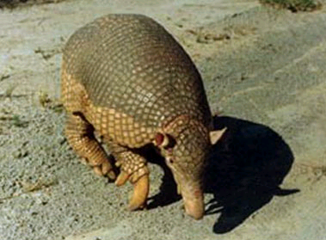
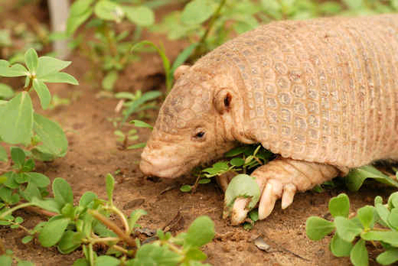
HÁBITAT Y ÁREA GEOGRÁFICA
Los últimos estudios indican que el armadillo gigante ha tenido un declive del 30 al 50 % de su población en las tres últimas décadas (unos 21 años). Sin intervención, esta tendencia continuará igual.
Tiene una amplia área de distribución, pero sin embargo es raro encontrarlo y vive en zonas parcheadas. Las amenazas que le acechan son las causantes de su fuerte descenso en número. Además ha desaparecido de muchas zonas del sur de su rango.
El tatú carreta o armadillo gigante (Periodontos maximus) vive en el este de Sudamérica. Estos armadillos se distribuyen por el norte de Venezuela (este de los Andes) y las Guayanas (Guayana Francesa, Guyana y Surinam), sur de Paraguay y norte de Argentina. Srbek-Araujo et al. (2009) confirmó su presencia en Espírito Sant, Brasil, aunque la subpoblación en el sureste de Brasil parece ser muy reducida. Ha desaparecido de gran parte de su rango en el sur, y posiblemente de otras zonas, lo que parchea más su distribución.

Slide 5
Chinchilla de cola larga (Chinchilla lanigera)
Aunque parezca sorprendente ya que seguramente muchos de vosotros habéis tenido una chinchilla en casa, las chinchillas salvajes, ´padres´ de las chinchillas domésticas, están en peligro crítico de extinción.
¿Las razones?: en tan sólo 15 años ha desaparecido el 90 % de su población; además, la escasísima población actual sigue bajo la presión de la caza ilegal y de la reducción de su hábitat? razones más que suficientes para clasificarlo como en serio peligro de extinción.
Para que nos quede más claro, estas chinchillas una vez fueron abundantes, pero pasaron a contar con tan solo 42 pequeñas colonias en estado salvaje en 1996. El número de estas colonias y del tamaño de la población general disminuye de manera constante en el tiempo.
Aunque es de menor calidad de pelaje y tamaño que la otra Chinchilla, se ha impuesto mundialmente en el mercado, seguramente por su mayor maleabilidad en condiciones de cautiverio. CARACTERÍSTICAS
A la chinchilla de cola larga (Chinchilla lanigera), también se le llama chinchilla chilena, chinchilla costera, Chinchilla costina o chinchilla menor.
COMPARACIÓN ENTRE CHINCHILLAS: Dentro del género Chinchilla hay dos especies, la Chinchilla colilarga y la chinchilla real (Chinchilla chinchilla), antes conocida como Chinchilla brevicaudata. Ambas están en peligro crítico de extinción. Si las comparamos, la Chinchilla colilarga es más pequeña, tiene las orejas más redondeadas y la cola más larga que la chinchilla real.
Los ejemplares domésticos son más grandes que los silvestres y tienen un más marcado dimorfismo sexual, lo que quiere decir que hay más diferencias entre machos y hembras. También existen más variedades de colores debido a mutaciones que se han mantenido gracias a la selección artificial. Hay que tener en cuenta que los primeros ejemplares para reproducirlos y criarlos en cautividad no fueron escogidos al azar, si no que fueron seleccionados por la calidad de su pelo y su tamaño. Hasta tal punto son diferentes actualmente, que no se consideran como la misma especie, por lo que lógicamente no se consideran amenazados.

Slide 6
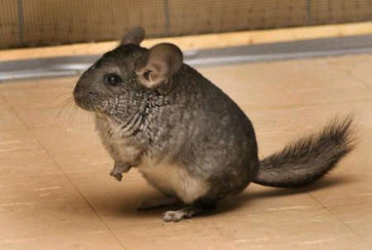
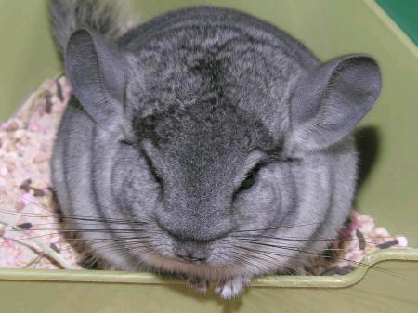
La chinchillas colilargas miden de longitud una media de 26 cm, y su cola mide 13 cm. Sus orejas tienen unos 45 mm de longitud. Las hembras pesan unos 800 g y los machos unos 600 g, por lo que las hembras son más grandes. La cola es larga, gruesa, gris y con pelos negros en su parte dorsal, con un penacho que excede la cola en 5 cm. (La larga cola actúa como contrapeso en las huidas a gran velocidad)
Aunque la palabra lanígera significa ´provista de una cubierta lanosa; sin embargo, su pelaje no es lanoso, si no que es sedoso, extremadamente suave, y firmemente adherido a la piel. Su pelo mide de 2 a 4 cm de longitud, y es gris y blanco, con bandas negras. Su abundante pelaje le protege de la extrema sequedad y frío de su hábitat natural gracias al aislamiento térmico que produce. Además su color gris azulado se confunde con la roca de su hábitat natural.
Las vibrisas (bigotes) son abundantes, fuertes y largas (10 a 13 cm).
En las manos tienen cinco dedos y en los pies tiene cuatro; las manos y los dedos son pequeños y las uñas son pequeñas pero firmes. Sus patas delanteras son de pequeño tamaño, mientras que las patas traseras son muy largas y musculosas, lo que le proporciona gran fuerza para impulsarse. Pueden correr a gran velocidad, trepar y saltar.
Tiene además un gran oído
LONGEVIDAD: En estado salvaje viven una media de 6 años, hasta 10, mientras que en cautividad pueden vivir entre 12 y 15 años, aunque se han conocido chinchillas que han vivido hasta 20 años.
ALIMENTACIÓN: Se alimentan de más de 24 especies botánicas, en especial hierbas y pastos. La dieta cambia y se adapta entre sitios estacionalmente y a través de los años. Consumen suculentas en verano, y aparentemente no beben nada en estado salvaje, lo que significa que pueden subsistir con el agua que obtienen de las plantas. La chinchilla busca principalmente alimentos de alto contenido proteico, como bayas, nudillo y otras herbáceas y cactáceas, prefiriendo la algarrobilla, como componente principal de su dieta.
También pueden alimentarse de insectos y huevos de aves, pero de manera esporádica.
En el caso de los ejemplares domesticados se alimentan de alfalfa, heno, trigo, maíz avena, y otros alimentos compuestos.

Slide 7
Flamenco andino (Phoenicopterus andinus)
El Flamenco andino (Phoenicopterus andinus) está listado como vulnerable porque ha tenido un rápido declive de su población debido a la explotación y disminución de su hábitat en el pasado. Actualmente, aunque la explotación hacia su hábitat ha disminuido, la longevidad y la baja tasa de reproducción de los flamencos pueden hacer que el legado del daño en el pasado siga afectando a las generaciones venideras.
CARACTERÍSTICAS
A este flamenco también se le conoce como parihuana, parina grande y Jututu y llamado localmente Chururu en Bolivia.
Los flamencos tienen la típica forma de los flamencos con unas delgadas y finas patas, al igual que el cuello.
Tiene un tamaño de unos 110 cm. ; Su envergadura alar está en 1 a 1,6 metros.
El peso promedio es de unos 2.2 kg.
Pueden desplazarse grandes distancias hacia humedales usados en la época de reproducción o en busca de alimento, aun durante la incubación y la cría de pollos.
En invierno se desplazan a zonas menos elevadas.
Su plumaje es de color rosa claro con zonas de color rosa más fuerte, y el tercio posterior negro. La parte superior del pecho es violeta, y el pico es mitad negro mitad amarillo. Es la única especie de flamencos que tiene las patas amarillas.

Slide 8
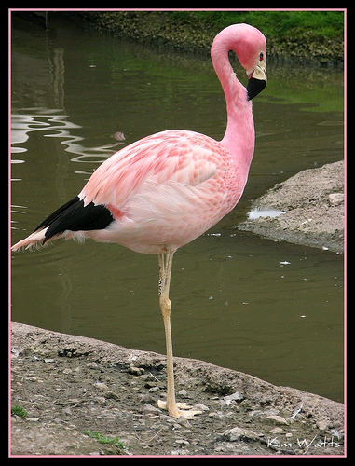
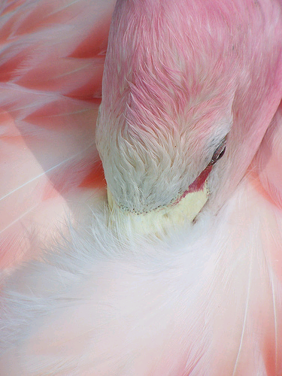
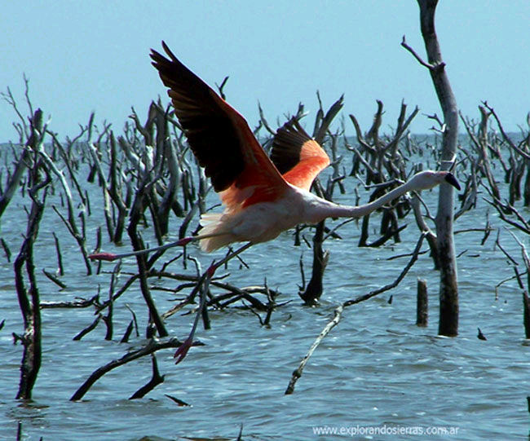
AMENAZAS
La recolección de huevos para vender como alimento humano fue intenso en la mitad del siglo XX y hasta comienzos de los años 80, con miles de huevos tomados anualmente.
Además las actividades mineras, los bajos niveles de agua debido a su uso por parte de las personas o por causas naturales climatológicas, la erosión de los lugares que usan para nidificar y la perturbación humana también afectan a la productividad.
Fuera de las áreas protegidas en Bolivia, existe un bajo nivel de caza para consumo, para hacer aceites y para obtener sus plumas, que también afecta a la especie; especialmente se cogen inmaduros y jóvenes.

Slide 9
Foca de Casco (Cystophora cristata)
La foca de Casco (Cystophora cristata) en las zonas de cría del noroeste del Atlántico se encuentran en poblaciones estables o en modesto incremento. Sin embargo, en el noreste las poblaciones han descendido en un 85 a 90 % en los últimos 40 a 60 años. Las causas de la disminución son desconocidas y puede que sean irreversibles; lo que sí se sabe es que siguen afectando a la especie, a pesar de las medidas de protección tomadas en los últimos años.
Se ha decidido catalogar como vulnerable a estas focas ya que han pasado de tener más de medio millón de ejemplares a 70000 en las últimas décadas. Si tomamos en conjunto a
POBLACIÓN
A través de reconocimientos aéreos en el noroeste Atlántico se calcularon en el 2005 aproximadamente 116900 crías nacidas ese año. Basándose en cálculos a partir del número de crías se calculó una población total de 592000 focas. Esto sugiere un aumento en la población desde mediados de los 80. Sin embargo, en el noreste parece ser que la tendencia es opuesta, al descenso. En el Mar de Groenlandia se estimaron en el 2005 unas 15250 crías, lo que se extrapolaba a que había una población total de 70000 focas. Esto es tan solo un 10 ? 15 % del número de focas que se podía encontrar en los años 60. Por ejemplo, en 1997 se calcularon unas 27.000 crías, lo que supone casi el doble que en 2005. todas las poblaciones, la población mundial ha disminuido en aproximadamente un 35 a 40%.
Además, de seguir así se sospecha que se producirá una reducción de la población en los próximos 100 años debido al cambio climático que afecta a los recursos físicos y biológicos de los que depende la especie.
Por lo tanto, el problema no es tanto el número de individuos que queden actualmente, sino el ritmo alarmante al que están desapareciendo.

Slide 10
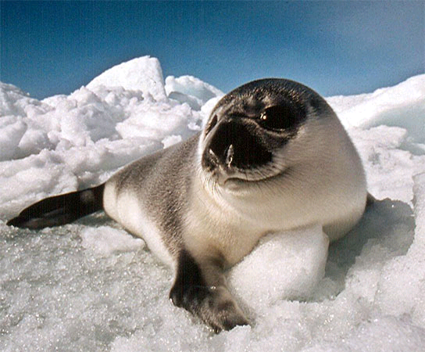
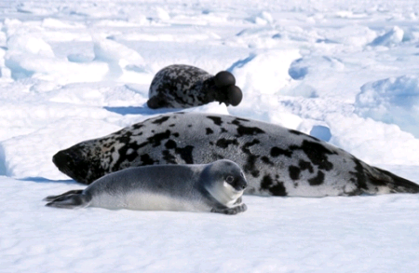
CARACTERÍSTICAS
A estos pinnípedos árticos se les conoce también como foca encapuchada o foca narizona
Hay un gran dimorfismo sexual, ya que los machos son mucho más grandes que las hembras. Los machos pesan casi el doble que las hembras aunque no miden mucho más; así, mientras que los machos miden entre 2,3 y 2,9 m, las hembras miden entre 2 y 2,3 metros. En cuanto al peso, mientras que los machos pesan como media 250 kg, pudiendo alcanzar los 435kg, las hembras pesan de media 180 kg, pudiendo alcanzar los 350 kg.
Estas focas son robustas, con cabezas grandes, largas y relativamente cortas .
Estas focas viven entre 25 y 35 años
AMENAZAS
Las causas del importante descenso en el noreste Atlántico son desconocidas. Sin embargo, la preocupación por el alarmante descenso ha hecho que se prohíba su caza en los últimos años, aunque parece ser que se le caza. Además Noruega la ha incluido en su Lista Roja como vulnerable.
Algunas de las causas que afectan a la especie parecen ser las siguientes:
Las focas de casco fueron sometidas a una intensa caza comercial en los siglos XIX y XX, junto a las focas arpa y tiburones de Groenlandia. Noruega, la antigua Unión Sobiética, Canadá y Groenlandia han sido los principales responsables. Tras la Segunda Guerra Mundial, la caza se centraba principalmente en las crías debido al gran valor de su piel, aunque se mataba también a muchas madres que intentaban defender a sus crías.

Slide 11
Gato andino (Leopardus jacobita)
El Gato andino (Leopardus jacobita) está considerado uno de los felinos más amenazados del mundo y es posiblemente uno de los más raros felinos de Sudamérica. También se trata de uno de los felinos menos conocidos por su rareza.
Está en peligro de extinción debido a que el tamaño de la población efectiva total tiene menos de 2500 ejemplares maduros, con tendencia al declive debido a la pérdida de su presa base y de su hábitat, junto con la persecución y la caza con el fin de usarlos en ceremonias tradicionales. Las subpoblaciones no tienen más de 250 maduros ninguna de ellas seCARACTERÍSTICAS
TAMAÑO: Es un felino de tamaño medio. Los adultos miden entre 740 y 850 mm; la cola mide entre 410 y 485 mm.; esta es muy larga y mide entre el 66 y 75% del largo de la cabeza y cuerpo. Estas medidas se saben por las pieles. Del peso solo se sabe que un subadulto de perú pesaba 4 kg y una hembra adulta de Bolivia pesaba 4.5 kg.
Su piel es gris ceniza con manchas marrones amarillentas que se distribuyen en líneas verticales por ambos lados del cuerpo dando la apariencia de y rayas continuas. La cola tiene entre 6 y 9 anillos anchos de color marrón oscuro a negro. Las patas tienen manchas o rayas oscuras más estrechas que también forman anillos completos. Dos líneas horizontales oscuras, llamadas rinarios se sitúan en la cara al lado de los ojos.
Se diferencia del colocolo con el que se confunde por su cola, ya que el gato Pampas tiene la cola más corta y con menos anillos. También difieren algo en el color.
gún el IUCN Cats Red List Workshop 2007.

Slide 12
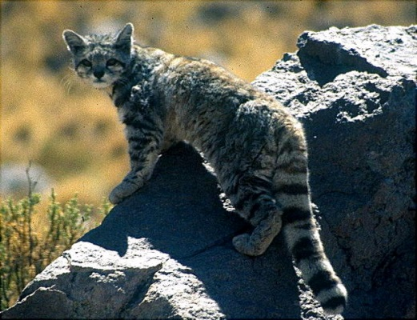
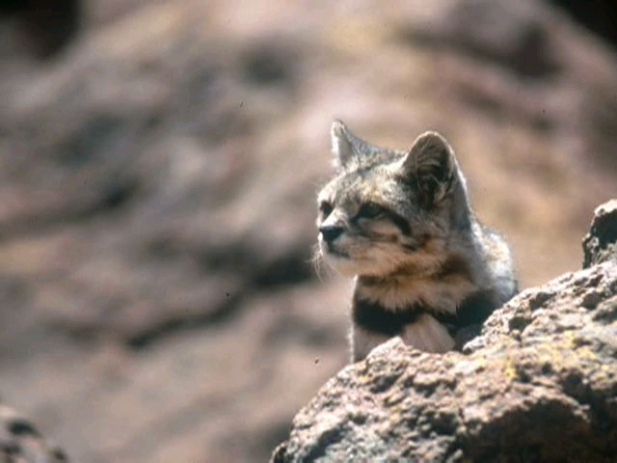
AMENAZAS
El Plan de Conservación del Gato Andino (2004) considera la caza tradicional como la causa más importante de su declive, seguido de la reducción de presas y la fragmentación del hábitat.
CAZA TRADICIONAL: Está considerado al igual que el colocolo como un animal sagrado de acuerdo con algunas tradiciones de los Aymara y Quechua. Este tipo de caza para prácticas culturales puede representar una amenaza significativa para la especie.
HÁBITAT: La alteración y destrucción de su hábitat vienen de la mano de la extracción de petróleo y de la minería, y en menor medida del pastoreo.
OTRA CAZA: La caza por ser visto como una amenaza existe, pero es menos significativa.
COMERCIO DE PIELES: En alguna ocasión se han encontrado pieles en mercados locales provenientes de gatos andinos muertos a manos de algún pastor para proteger al ganado y no se conoce comercio internacional.
RIESGO DE POBLACIONES PEQUEÑAS: El tamaño de las poblaciones es pequeño, situación que tiene el riesgo de extinciones locales frente a cambios ambientales, enfermedades y desastres naturales, así como también por las amenazas antes mencionadas.
ALIMENTACIÓN: Se alimenta principalmente de roedores. Se alimenta de vizcacha (Lagidium peruanum), ahora su presa principal, y de chinchillas; también se alimenta de reptiles y aves.

Slide 13
Guacamayo verde (Ara militaris)
El guacamayo militar o guacamayo verde (Ara militaris) es un ave del género ara como otros guacamayos también popularmente conocidos.
Pero a diferencia de otros guacamayos, por lo fragmentado de sus poblaciones, se considera su situación actual como vulnerable. Además, según la norma mexicana en este país está en peligro de extinción (NOM-059-SEMARNAT-2001)
Esta especie está listada como vulnerable porque los niveles de pérdida de hábitat y las capturas para el comercio de ejemplares provocan una rápida disminución de las poblaciones.
La cantidad de ejemplares que quedan no se sabe seguro según la IUCN, pero sus poblaciones han decrecido mucho principalmente en los últimos cincuenta años, y los últimos datos fiables hablan de que quedan de 10000 a 20000 ejemplares en un área de 276,000 km2 según datos de BirdLife
CARACTERÍSTICAS
Tiene de 70 a 80 cm. de longitud. y un peso aproximado de 900 gramos
Es un guacamayo de gran tamaño y robusto que tiene las patas de color gris oscuro y el iris amarillo pálido; el envés de las alas es amarillo. Su color es el verde más bien vivo, con frente roja y cubiertas superiores azules; la cola tiene plumas rojas y azules.
Su pico es el característico de los loros adaptado a su alimentación, que les permite romper cáscaras duras con facilidad.

Slide 14
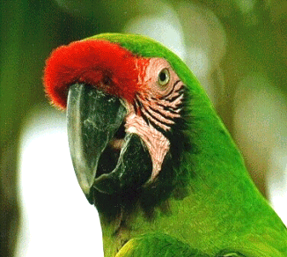
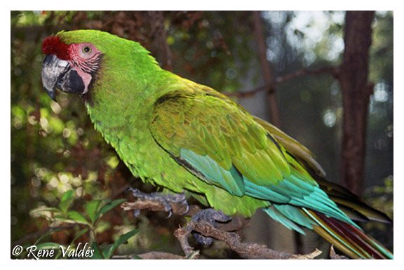
AMENAZAS
La pérdida de hábitat y especialmente el grave problema de la captura de ejemplares libres para venderlos como mascotas son las principales amenazas. Este problema es más importante de lo que parece, ya que los ejemplares capturados son escondidos dentro de objetos para poderlos enviar en paquetes a otras zonas del mundo, por lo que la mayoría mueren por asfixia y por estrés, y el resto se encuentran de repente viviendo en un hábitat completamente diferente y alejado de los suyos. Las secuelas para los pocos que sobreviven son para el resto de su vida en cautividad. Por ello es importantísimo, al comprar una especie exótica, pedir los papeles que aseguren que han nacido en cautividad.
MEDIDAS DE CONSERVACIÓN
Su futuro debería estar garantizado por el gran número de parques nacionales en los que viven, pero el problema es que actualmente muchos de ellos tienen protección ineficaz

Slide 15
Guará (Dusicyon australis)
e un siglo después de su extinción siguen las discusiones acerca dUBICACIÓN TAXONÓMICA
Más de su verdadera ubicación taxonómica, aunque su ubicación en el género Dusicyon parece la más aceptada. Algunos han sugerido incluirle en el género de los perros domésticos (Canis sp.), pero no hay evidencias suficientes que lo avalen.
SUBESPECIES: También parece ser que contaba con dos subsepecies, ya que las zorros que poblaban cada una de las islas tenían ciertas características distintas, y por lo tanto eran dos subespecies distintas; los zorros de la isla Gran Malvina o guará de la Gran Malvina (Dusicyon australis australis) era una subespecie algo más pequeña y poseía un pelaje con tonalidad más clara y rojiza. La otra subespecie ocupaba la isla Soledad (Dusicyon australis darwinii).
HISTORIA
El descubrimiento como especie sería seguramente de Richard Simpson, quien visitó en 1689 las Malvinas y habló en su diario de ´zorros dos veces más grandes que los de Inglaterra´ y comentó la captura de un ejemplar joven que se arrojó por la borda asustado por las detonaciones de los cañones dirante el primer combate naval.
En 1764 el francés Bougainville intentó la colonización de las islas y bautizó a estos cánidos ?zorro lobo? o ?lobo zorro?.
A pesar de ser extremadamente mansos con las personas, debido a su atrevimiento a acercarse tanto sin temor provocó la confusión, y las personas los confundían con animales fieros. Pero muy lejos de la realidad, cuando algunos gobernadores británicos de las islas llegaron a ofrecer una prima por cada ejemplar, los guará desaparecieron rçapidamente ya que eran muy confiados y fáciles de matar.

Slide 16
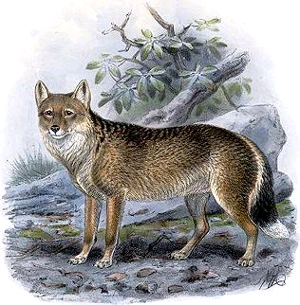
CARACTERÍSTICAS
Otros nombres que recibe son zorrolobo, zorro malvinero, zorro malvinense o zorro antártico. El nombre de guará procede del que le dieron los gauchos rioplatenses (muchos de ellos oriundos de la Mesopotamia Argentina y la Banda Oriental) que entre los siglos XVIII y XIX se establecieron en las Malvinas; es una palabra que procede del guaraní, donde guará o aguará significa cánido silvestre.
En cambio su nombre científico tiene un sentido muy diferente, ya que el nombre de su género (Dusicyon) significa algo así como perro tonto (´Dusi´: tonto, ´cyon´: perro) AMENAZAS Y EXTINCIÓN
< br> Eran animales muy mansos que se acercaban a las personas; el problema es que muchas veces los viajeros confundían la simple curiosidad de estos animales con intentos de ataques, por lo que se les mataba en verdaderas carnicerías para ´defenderse´. En parte, al asemejarse a los lobos más que a los zorros se llevaron la mala fama de los lobos en aquella época, pagando las mismas consecuencias de persecución y muerte.
Se les mataba por considerárseles una amenaza. En 1839 además sufrieron la persecución de los ´loberos´ norteamericanos, que los cazaban en grandes cantidades por sus piel de buena calidad, y también se les envenenaba a raíz de la introducción del ganado, y que los ganaderos los culpaban de depredar contra las ovejas. Se prendió fuego a la maleza y se llegó incluso a acusar a los animales de ser vampiros con el fin de justificar su erradicación. Una vez más, un depredador pagó un alto precio por la estupidez del hombre.
Finalmente se extinguieron en 1876 sin que nadie hiciera nada al respecto.

Slide 17
Jaguar (Panthera onca)
El jaguar es el felino más grande de América, y el único representante del género Panthera allí (Nowell y Jackson 1996). Es la tercera especie de felino más grande del mundo. Es además el mayor depredador en las zonas selváticas donde habita junto al caimán.
El jaguar se tiene que tener en consideración ya que ha sido prácticamente eliminado de gran parte de las zonas secas del norte de su área de distribución, así como de las zonas de matorral y pastizal de Argentina y en todo Uruguay.
La vulnerabilidad de los jaguar a la persecución se demuestra por su desaparición a mediados del sigo XX del sudoeste de los EE.UU. y el norte de México, zonas que siguen siendo hoy el hogar de importantes poblaciones de puma.
Esta especie cuenta con muchos nombres en español dependiendo de la zona; se le llama jaguar, yaguareté, yaguar, onza, ocelote (los aztecas lo llamaban tlatlauhquiocélotl), tigre o tigre americano, y otorongo, aunque la primera es la más común.
CARACTERÍSTICAS
El color de la piel varía de amarillo pálido a café rojizo, con manchas blancas en el pecho y parte interna de las extremidades. En todo el cuerpo tiene manchas negras, que en los costados forman rosetas, y que pueden presentar una o más manchas pequeñas (Hoogesteijn y Mondolfi, 1993).
El peso de un jaguar adulto va de 45 a 130 kg dependiendo de la subespecie, pudiendo llegar a pesar 150 kg.
Su longitud es de 1.70 a 2.30 m, y tiene una longevidad de 20 años.

Slide 18
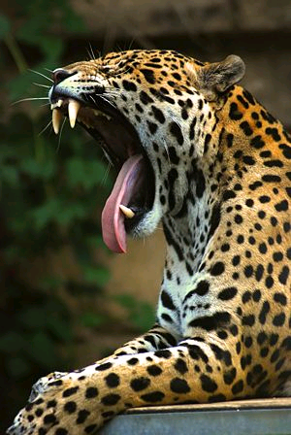
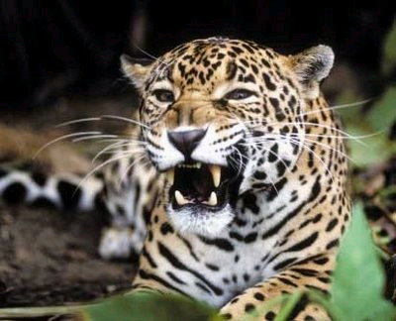
Las crías permanecen con las madres durante los primeros 15 a 24 meses, alcanzando la madurez sexual entre los dos y tres años (Seymour, 1989).
Es un animal solitario, salvo en su periodo de reproducción, y posee hábitos nocturnos. La agudeza de sus sentidos del olfato y el oído y sus habilidades para correr, trepar árboles, nadar y moverse agazapado tras una presa lo convierten en excelente cazador.
AMENAZAS
Como más importante está la amenaza de la pérdida de hábitat de esta P. onca. Las tasas de deforestación elevadas en América Latina, y la fragmentación del hábitat y de las poblaciones de jaguar convierten a esta especie en vulnerable al hombre (Nowell y Jackson 1996).
Además las personas compiten con los jaguares por sus presas, y a los jaguares se les dispara frecuentemente, a pesar de la legislación protectora (Nowell y Jackson 1996).
Al perder hábitat y presas, muchas veces se ven obligados a atacar al ganado, y esto causa que sean perseguidos por los ganaderos.

Slide 19
Nutria gigante (Pteronura brasiliensis)
Las nutrias son mamíferos carnívoros de la familia de los mustélidos que comprende 13 especies dentro de 7 géneros, encontrándose nutrias por prácticamente todo el mundo. Sin embargo, algunas de ellas están amenazadas como es el caso de la nutria gigante.
Esta es una de las nutrias más amenazadas de Latinoamérica ya que ha sido severamente perseguida por su piel y ya se encuentra localmente extinta en muchas zonas de su distribución original.
La población total en estado salvaje se estimó entre 1000 y 5000 ejemplares en 2006, pero nuevos estudios son necesarios para acotar esta cifra.
Teniendo en cuenta que tres generaciones de nutrias equivalen a 20 años, la IUCN ha calculado que la aceleración de la destrucción del hábitat y su degradación son actualmente la mayor amenaza de la especie, y que puede llevar a una reducción futura del tamaño de la población en un 50 % en los próximos 20 años (contando a partir de 2004.
La nutria gigante (Pteronura brasiliensis) se encuentra en las tierras bajas tropicales de casi todos los países sudamericanos, y es la única de su género.
CARACTERÍSTICAS
El color de su piel varía entre el marrón claro y el color café muy oscuro, con una mancha en el cuello que varía entre el color crema y el blanco. La forma de esta mancha es característica de cada nutria y por lo tanto se puede usar para identificarlas.
Debido a que pasan gran parte de su tiempo en el agua, las nutrias poseen membranas interdigitales en sus patas las cuales utilizan para maniobrar e impulsarse en nado lento. Para nado rápido se impulsan exclusivamente con su cola. Nunca mezclan los dos (patas y cola) al nadar.

Slide 20
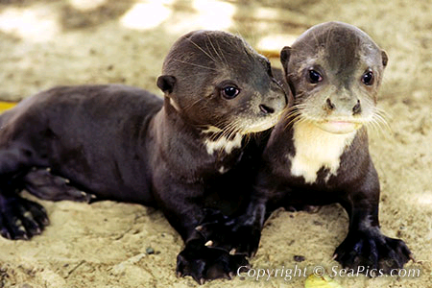
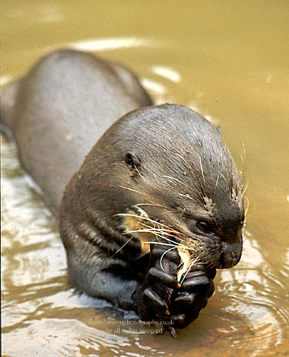
La nutria gigante tiene muchas adaptaciones a la vida anfibia, incluyendo una densa piel, una cola palmeada, y sus patas con mmbranas interdigitales. Tiene la cabeza redonda, con ojos grandes, orejas pequeñas y una nariz similar a la nuestra. Pueden cerrar sus fosas nasales bajo el agua, pudiendo permanecer sumergidas hasta 6 minutos sin salir a la superficie para respirar.
Tiene los bigotes altamente sensibles, permitiéndole realizar un seguimiento en los cambios de presión del agua y de las corrientes que les ayuda a detectar a las presas. Su sentido de la vista y del olfato también son excelentes.
Esta nutria se llama gigante por su tamaño, ya que se han llegado a obtener pieles de 2 metros y medio de largo de cazadores. Su media es de 1,2 a 2 metros, siendo los machos normalmente más grandes que las hembras y más anchos en el cuello, lo que, aunque no es un método muy fiable, a veces se utiliza para sexar. Su gruesa cola mide aproximadamente 55 cm.
Pesan 29 kg., igual que un perro grande.
AMENAZAS
Esta especie está en peligro debido a la disminución de la población en el futuro por culpa del declive de su hábitat por la pérdida y explotación del mismo.
Mientras en el pasado, la caza indiscriminada y sin ningún miramiento por su piel estaba al orden del día y afectó fuertemente a estas grandes nutrias, actualmente han aparecido otras amenazas antropogénicas como el aumento de la colonización de las zonas de selva tropical.
Las estadísticas muestran que entre 1959 y 1969 en Brasil se obtenían de 1000 a 3000 pieles al año. La especie se diezmó hasta tal punto que se calcula que quedaban 12 12 en 1971. La prohibición de caza redujo significativamente la caza pero no acabó con ella; en los 80 una piel costaba 250USD en el mercado europeo. La caza ilegal por sus pieles sin embargo no ha cesado, y continúa en algunas regiones. Por ejemplo, en 1991, el tráfico ilegal de pieles se confirmó en Argentina, aunque lo más seguro es que fueran importadas teniendo en cuenta las bajas poblaciones de nutrias en el país.
Los habitantes de las zonas también las cazan para alimentarse de su carne y utilizar su piel para abrigarse, esta sería una caza de subsistencia.
También mueren muchas por culpa de la tala y la minería, ya que indirectamente los trabajadores agotan recursos pesqueros y las nutrias después no tienen con qué alimentarse.
También surgen conflictos con los pescadores por la reducción de las poblaciones de peces, aunque los estudios han demostrado que las especies de las que se alimentan las nutrias y las especies de interés comercial apenas se solapan.

Slide 21
Oncilla (Leopardus tigrinus)
HÁBITAT Y ÁREA DE DISTRIBUCIÓN
Se le encuentra en América del Sur, desde Costa Rica hasta el norte de Argentina. Más concretamente los países en los que se le puede encontrar en mayor o menor presencia son: Argentina, Bolivia, Brasil, Colombia, Costa Rica, ecuador, Guayana Francesa, Panamá, Perú, Surinam, Venezuela, Bolivia.
Habita desde tierras bajas hasta los 3.200 metros sobre el nivel del mar.
Su hábitat es exclusivamente forestal, con preferencia de bosques perennes hasta 3000 m de altura. Su hábitat en argentina son las selvas húmedas del norte argentino en la provincia de Misiones y el extremo norte de Salta.
Pese a que se le encuentra en una amplia extensión de terreno incluyendo la cuenca del Amazonas, en una extensión de más de 11 millones de kilómetros cuadrados, su distribución real está muy localizada, es decir, tiene una pequeña área de ocupación. Se le encuentra en densidades muy bajas, lo que significa que hay muy pocos oncillas para tanto terreno. (0,01 oncillas por cada 100 kilómetros2). En el Amazonas los estudios de campo sugieren que las poblaciones son extremadamente pequeñas.
Se encuentran más oncillas donde hay menos ocelotes, y la mayoría se encuentran fuera de áreas protegidas en zonas de altas tasas de pérdida de terreno natural. Con todos estos datos se espera un declive del 30 % en los próximos 18 años ( tres generaciones).
CARACTERÍSTICAS
NOMBRE: Se le llama de diversas maneras: oncilla, leopardo tigre, tigrillo, caucel, gato atigrado, gato tigre, tirica… aquí hemos escogido el nombre oncilla que es el que usa la IUCN en primer término para referirse a estos felinos, y que es el nombre más extendidamente reconocido. El nombre de tigrillo es más bien usado para mencionar a varias especies muy parecidas de felinos entre las que está incluida la oncilla, por lo que no es apropiado este nombre para hablar de ella. En todo caso lo más seguro para no equivocarnos es fijarnos en el nombre científico.
Las oncillas no son comúnmente vistas y se sabe muy poco de su comportamiento y ecología en vida salvaje.
Su voz es muy similar al maullido de los gatos domésticos. Su silueta y huella se parecen a las de un gato doméstico.

Slide 22
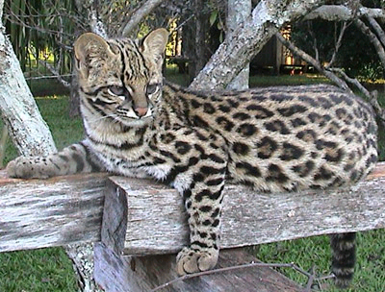
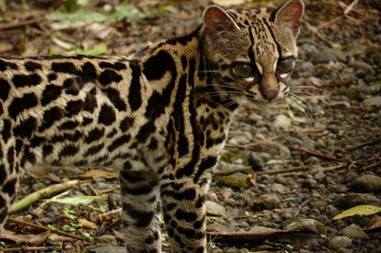
AMENAZAS
CAZA: La oncilla ha sido cazada por su piel durante décadas, a raíz de la disminución del comercio del ocelote. Aunque este apogeo de la caza cesó, aún hay caza ilegal localizada sobretodo relacionada con el comercio para mascota. Su piel fue usada en la época de las tigrilladas, las cuales surtieron los mercados de la moda de pieles de Norteamérica y Europa en la década de los sesenta y setenta. Para que veamos un ejemple extremo, en 1971 fueron requisadas 28.000 pieles en depósitos en el Brasil (sólo entre el 5 y 10% de este tipo de tráfico es decomisado y descubierto, con lo cual el volumen sería mucho mayor). En ocasiones ataca aves de corral lo que también lo convierte en objeto de persecución y cacería.
PÉRDIDA DE HÁBITAT: La supervivencia de este felino está amenazada por la pérdida de hábitat y presas silvestres, principalmente causada por agricultura y ganadería. Las carreteras fragmentan su hábitat y hacen que las poblaciones se separen.
MASCOTA ILEGAL: En la actualidad es el felino más comúnmente tenido ilegalmente en cautiverio como mascota. Tenemos que ser muy conscientes de que no se trata de un gato que podamos tener en casa. Nunca ha convivido con el hombre y por lo tanto este no es su lugar y no se va a adaptar bien.

Slide 23
Oso de anteojos (Tremarctos ornatus)
El oso de anteojos (Tremarctos ornatus) es endémico de los Andes, y la única especie existente de osos en América del Sur.
Está en una situación que ya le viene de lejos, ya que se considera que tiene poblaciones vulnerable desde 1982.
Esto es debido a que es probable que llegue a desaparecer más de un 30 % de la población en un periodo de tiempo de tan solo 30 años que ya ha comenzado pero que no ha finalizado.
De seguir así en la línea actual, con las amenazas actuales, y teniendo en cuenta las tendencias de la densidad de la población humana en gran aumento, Cardillo et al. (2004) indica que hay muchas probabilidades de que estos osos avancen hacia la extinción. Se prevé que en 2030 esta especie cumpla los criterio de la IUCN que lo incluyen como especie en peligro de extinción. Esperemos que esto no sea así.
Perú, Bolivia, Colombia y Ecuador, son los países con las mayores poblaciones de esta especie, mientras que en Perú sólo habitan cerca de 5000 individuos en 1800 km de Cordillera, por ello es una especie en peligro de extinción.
En 2004 se calculó que no quedan más de 18000 oso en estado silvestre en toda la cordillera de los Andes, de más de 7000 km. de longitud, por lo que su densidad poblacional es muy baja. La mayor parte de la población se eCARACTERÍSTICAS
Además pesa entre 90 y 180 kg., un peso considerable.
Presenta dimorfismo sexual ya que los machos son más grandes que las hembras.
Viven en estado salvaje 25 años, en cautividad 22,5 (algo raro ya que normalmente viven más en cautividad), y el máximo que se ha visto en cautividad son 36 años.
Su hocico es el más corto de todos los osos. A pesar de su apariencia pesada, el oso frontino es ágil y rápido, a diferencia de sus parientes del hemisferio. ncuentra en Perú, seguido por Colombia, Bolivia y Ecuador.

Slide 24
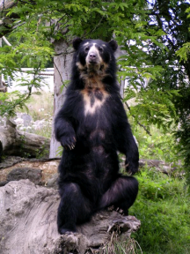
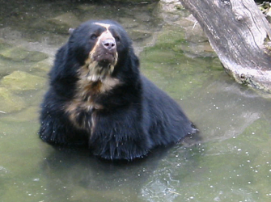
El Oso de Anteojos es descendiente del ahora extinto Arctodus simus, que fuera uno de los mayores predadores de América del Norte, y migrara hacia el sur durante la glaciación.
Es uno de los mamíferos de mayor alzada de Sudamérica, ya que mide hasta 2´2 m si se pone a dos patas. Los machos son mucho más grandes que las hembras.
Este plantígrado mide entre 1´2 y 2 metros de largo, su pequeña cola mide de 7 a 8 cm y sus orejas unos 9 cm desde la base hasta la punta. El tamaño de su cabeza es grande y no guarda relación con el resto de su cuerpo.
AMENAZAS
Entre las amenazas que afectan a este oso está la pérdida de hábitat ya que los bosques de neblina donde vive están desapareciendo a gran velocidad debido a la deforestación ocasionada por la agricultura migratoria, los incendios forestales y la tala de bosques para madera. Apenas le quedan algunos parches boscosos para vivir. De hecho, la pérdida de hábitat continua a un ritmo de 2 ? 4 % por año, y el nivel de explotación se piensa que es alto en algunas partes donde habita. Estas amenazas, aunque conocidas no han cesado y no hay indicios de que vayan a cesar en el futuro próximo lamentablemente. Muchas de las poblaciones aisladas en pequeñas o medianas aéreas denominadas islas por su separación con otras poblaciones se encuentran principalmente en la parte norte de su rango. Esta situación tiende a extenderse hacia el sur de su distribución.
El crecimiento de las poblaciones humanas y el desarrollo de los planes a través de todo el territorio de los Andes tropicales continúa siendo una importante causa de fragmentación del hábitat y una amenaza para la conectividad entre estos parches de hábitat.

